Slide 1

서울 3반 6조
김재영 김형택
제유빈 조민경
현유진
Notes:
안녕하십니까 메모디 프로젝트의 발표를 맡은 6조 김형택입니다.
저희 조는 블로그라는 특성에 맞게 저희가 구축한 웹페이지에 업로드된 PPT로
발표를 진행하도록 하겠습니다.

Slide 2
Index
5.
발전
가능성
1.
기획의도
2.
프로젝트
설명
3.
기술 스택
4.
시연
Notes:
먼저 저희 프로젝트 소개에 앞서 왜 저희의 프로젝트 이름이 메모디인지
그리고 메모디 프로젝트의 관점 포인트가 무엇인지 간단하게 소개드리고
이와 같은 목차 순서대로 프로젝트 설명을 시작하도록 하겠습니다.

Slide 3


01 기획의도
+
=
MEMODY
MEMO
STUDY
Notes:
먼저 메모디는 Memo + Study의 합성어로 저희 프로젝트의 주제이자 블로그의 주요 특징인
기록해둔다는 의미를 가진 Memo의 특징과 함께 발전해나가는 Study 모임의 의미를 합쳐
Memody라는 프로젝트 이름을 만들게 되었습니다.

Slide 4
01
기획의도
같은 분야의 공부(Study)를 하는 사람끼리
한 곳에서 같이 메모(Memo)하자!
Notes:
그래서 저희 프로젝트의 표어는 같은 분야의 공부(Study)하는 사람끼리 한 곳에서 같이 메모하자.
입니다.

Slide 5

01
기획의도
“공유”
Notes:
즉 저희의 관점 포인트는 "공유" 입니다. 요즘 지식뿐만 아니라 물건, 집
모든 부분에서 공유를 하고있습니다. 그래서 저희는 지식의 공유를 초점에 두고
공유할 수 있는 블로그를 만들어보자는 기획 의도를 가지고 프로젝트를 진행하였습니다.

Slide 6
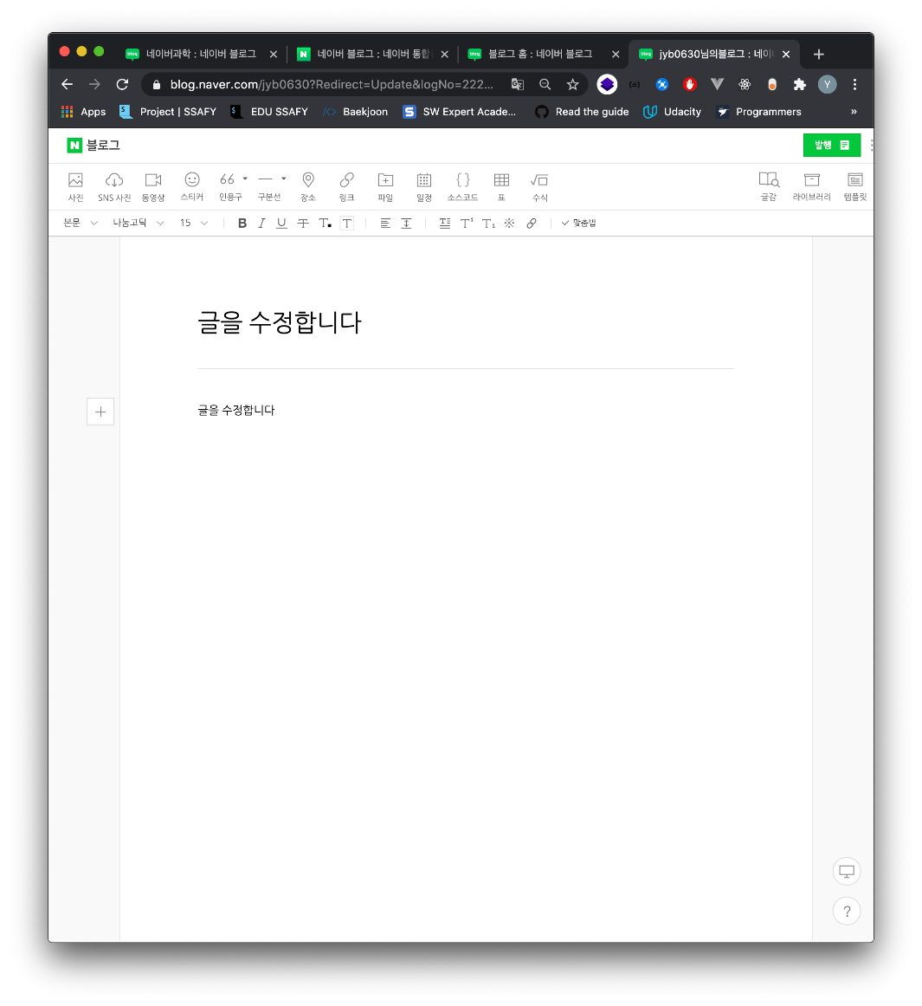
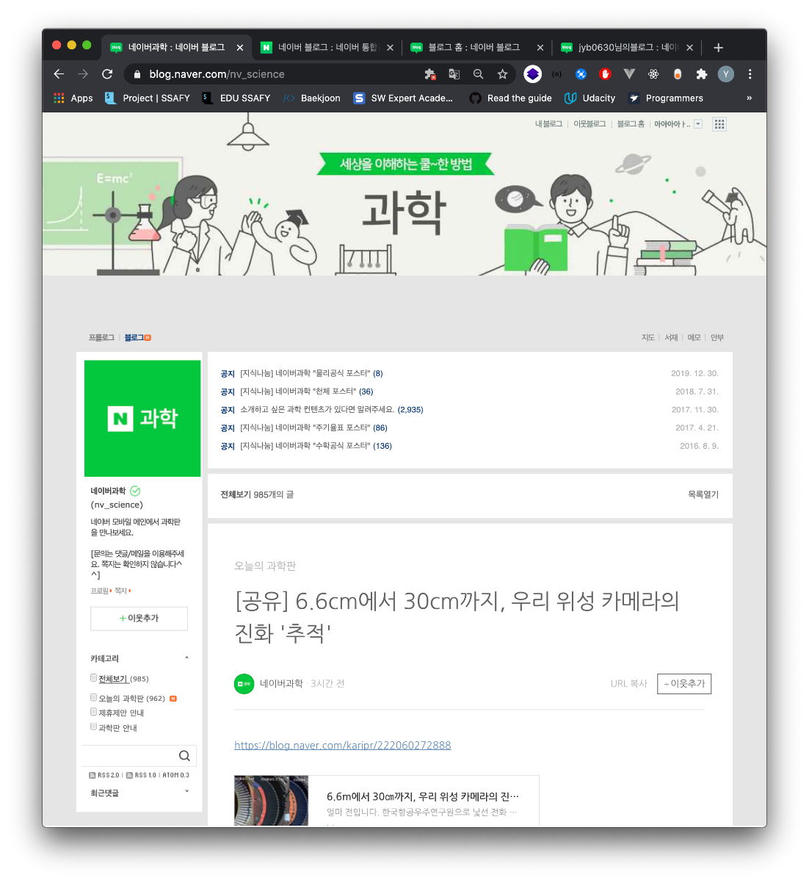
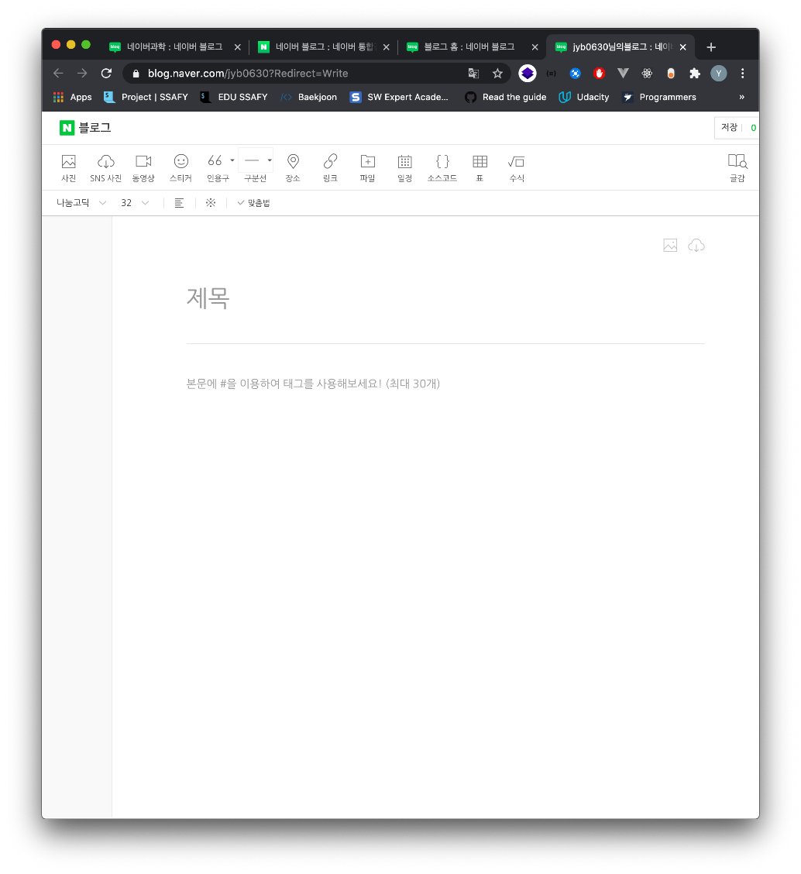
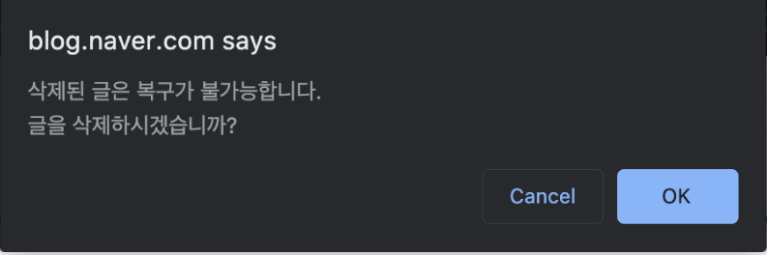
02 프로젝트 설명
기본적인
블로그 기능
Notes:
그럼 지금부터 저희 메모디 프로젝트를 간략하게 설명드리겠습니다.
먼저 기본적으로 블로그의 기능을 가지고있습니다. 블로그 CRUD 뿐만아니라
블로그 내에 게시글들을 작성할 수 있고, 해쉬태그를 이용하여 다양한 블로그를
운영할 수 있습니다. 뿐만 아니라 개인, 다수가 블로그를 공유할 수 있도록
블로그 내 멤버추가 기능을 구현하였고, 댓글을 통해 서로 소통의 장을 만들었습니다.

Slide 7


02 프로젝트 설명
SHARE
Fork
Ranking
Notes:
이러한 일반적인 기능 뿐만 아니라 저희 메모디만의 특별한 기능을 소개해드리겠습니다.

Slide 8
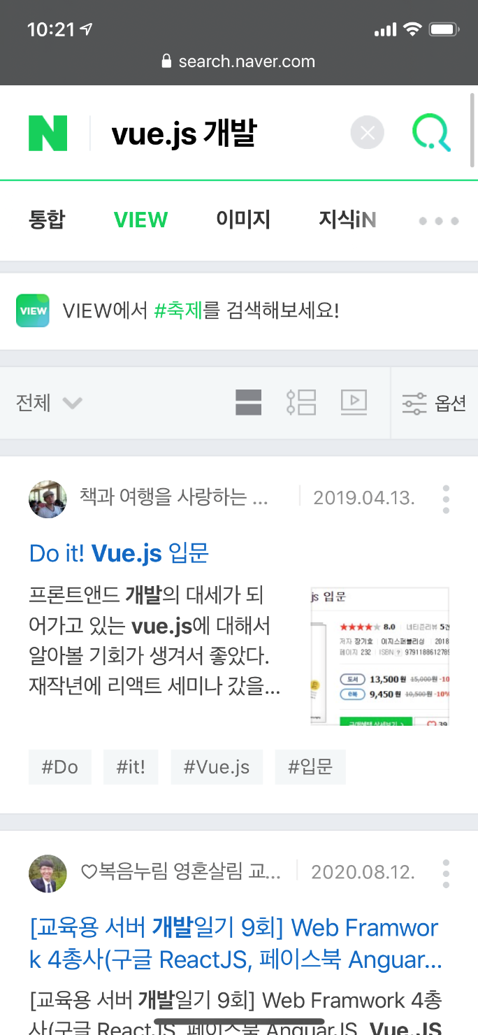
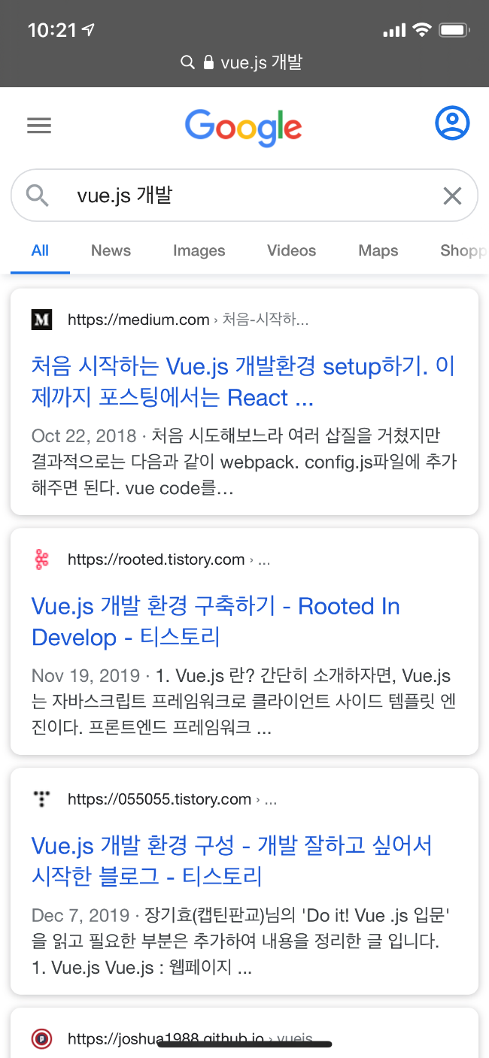
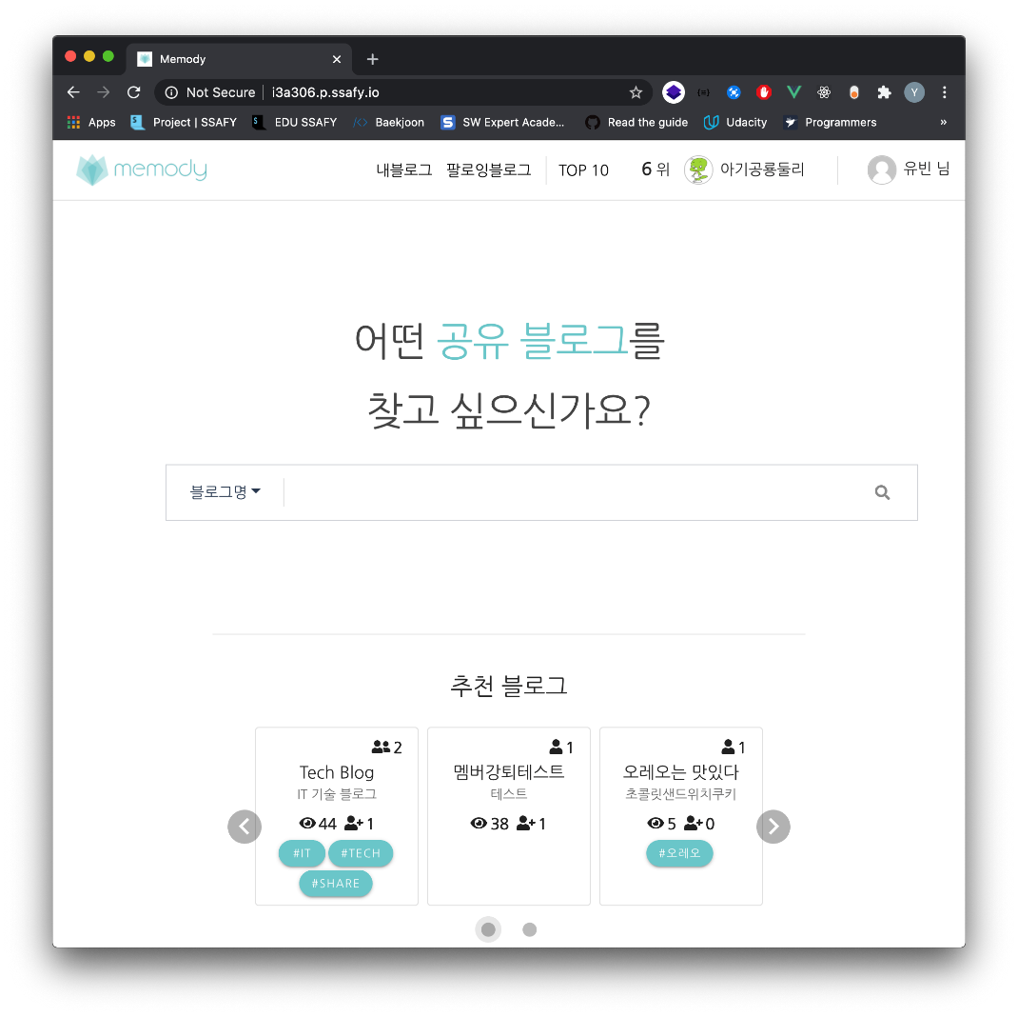

02-1 Fork
하나로
흩어져 있는 정보들을
Notes:
먼저 Fork 기능입니다. 다들 GIt 사용하시면서 Fork 기능을 사용해보셨을겁니다.
그 기능을 고스란히 블로그에 가져와서 이곳저곳 뿔뿔히 흩어져있는 블로그들의 좋은 정보들을
Fork 해와서 나의 블로그에 가져올 수 있는 기능입니다. 이 기능이 가능한 이유는 바로 공유가 가능한
메모디 프로젝트의 특징때문입니다.
네이버 지식인, 구글의 다양한 블로그, 웹싸이트들의 정보들이 뿔뿔히 흩어져있는 가운데
원하는 정보들은 꼭 하나같이 빠져있기 마련입니다. 그래서 저희는 이러한 흩어져있는 정보들을
하나의 블로그로 모을 수 있는 공유의 생태계를 형성할 수 있는 홈페이지를 구축하였습니다.

Slide 9

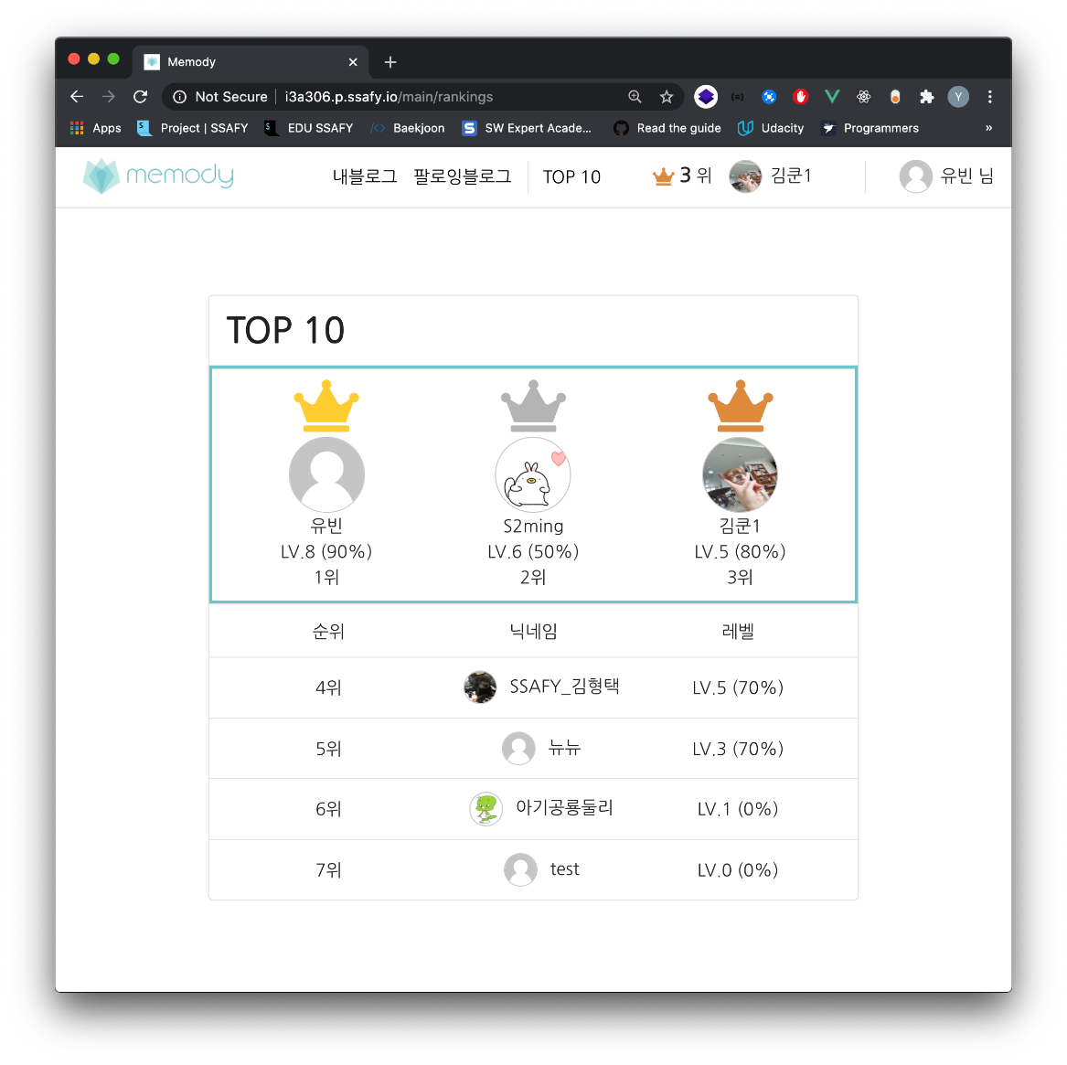

02-2 Ranking
네이버 지식인
Stackoverflow
양질의 게시글 + 만족도↑
Notes:
그리고 Ranking 시스템입니다. Fork를 해가면 나한테 뭐가 좋은 것인지, 내가 블로그 post를 공유하면
뭐가 이점이 있는지 의문점을 가지게 될것입니다. 이러한 궁금증을 해소시켜주는것이 바로 랭킹 시스템입니다.
여러분들도 잘 아시겠지만 스택오버플로우같은 사이트에서 많은 개발자들이 질문을 하고 답하는
웹페이지가 존재합니다. 또한 네이버 지식인 같은 경우에도 많은 질문에 대한 채택받을 만한 좋은 답변을 한
사람들에게 랭킹을 매겨주는 생태계가 존재합니다.
이러한 생태계는 다양한 사람들에게도 긍정적인 효과를 불러일으킨다고 생각하였고,
저희 메모디 프로젝트에서도 이러한 랭킹시스템 도입을 통해 좀더 양질의 Post 게시글을 제공하고,
이로인해 많은 사람들에게 만족도를 줄 수 있도록 하였습니다.

Slide 10
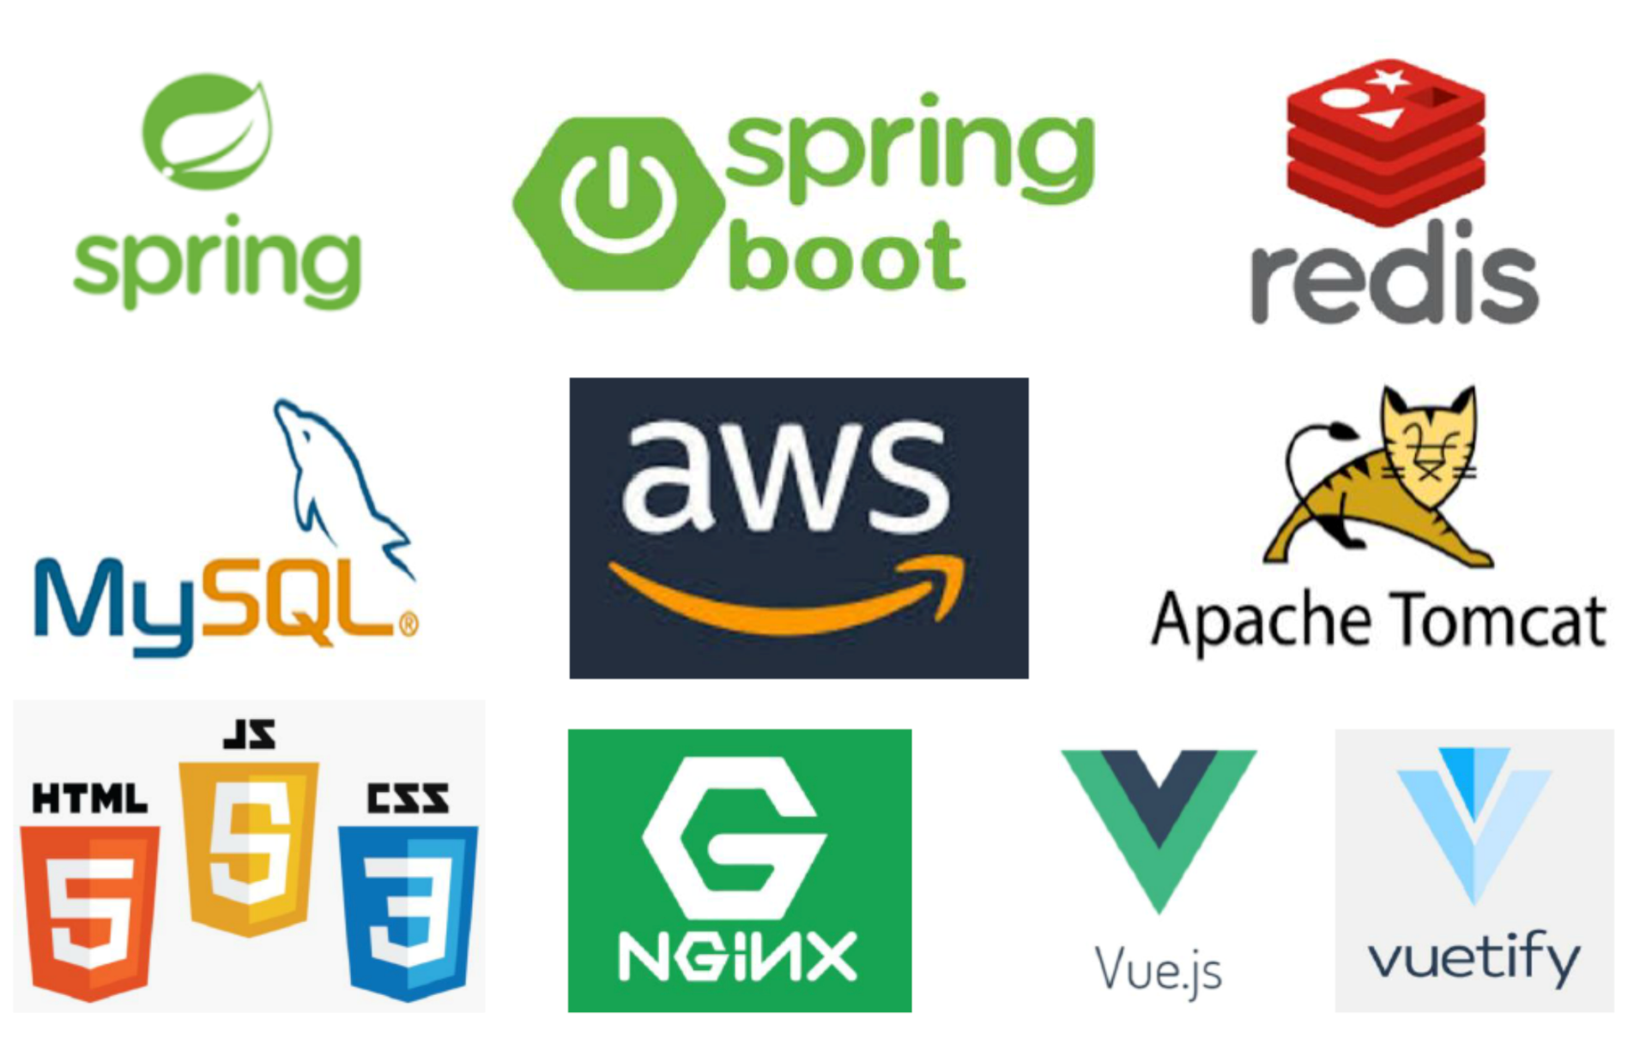
03 기술 스택
Notes:
그럼 저희가 프로젝트를 진행하면서 사용된 기술 스택을 간단하게 설명드리고
시연을 진행하도록 하겠습니다.

Slide 11
03
기술 스택
Spring Boot
XSS Filter
전반적인 기능 Rest Controller 구현
lucy-xss-servlet-filter 이용, XSS 공격에 대비
Spring Security + JWT
MySql
Filter, Token
Data를 저장
Spring Data JPA
Redis
쿼리 작성을 하지 않고 DB Table의 객체로 접근
맵 데이터 저장소, 토큰을 만료시간까지 저장
AWS
Nginx
EC2, S3
웹서버 구축
Notes:
먼저 backend입니다.
Spring boot : Memody Project의 전반적인 기능 Rest Controller 구현
Spring Security + JWT : 로그인한 사용자만 서비스를 사용가능 하도록(filter), Token을 계속 검사해서 유효한 회원인지 확인
Spring Data JPA: JpaRepository를 상속받아 쿼리 작성을 하지 않고 DB Table의 객체로 접근하게 하여 기능들을 구현
Swagger : Swagger를 이용하여 RESTful API 문서 자동화 (http://i3a306.p.ssafy.io:8499/swagger-ui.html)
XSS Filter : 네이버에서 제공하는 lucy-xss-servlet-filter 를 이용하여 서버로 보내는 입력 값에 자바스크립트를 보내서
다른 사용자에게 자신이 만든 스크립트를 실행시켜서 사용자의 정보를 빼내는 XSS 공격에 대비하도록 구현
MySql : 사용자 및 블로그, 게시글 등 Memody PJT에서 필요한 Data를 저장
Redis : Key와 value가 매핑된 단순한 맵 데이터 저장소로서 데이터를 레디스에 쉽고 편하게 읽고 쓸 수 있게 하였습니다.
Memody PJT에서는 로그아웃한 사용자의 토큰을 만료시간까지 저장해두는 블랙리스트를 구성하였고,
이메일 인증코드를 사용하는 기능에서 사용자 이메일과 인증 코드를 redisTemplate을 사용하여 key, value로 저장하고,
인증 코드 사용이 완료되면 삭제를 하는 기능을 구현
AWS : EC2 서비스를 이용하여 Ubuntu 서버를 구축(호스팅), S3 서비스를 이용하여 파일을 업로드 할 수 있도록 구축
Nginx : 웹서버를 구축
Apahce tomcat으로 was를 구축하였습니다.

Slide 12
03
기술 스택
Vue.js
JavaScript
Frontend 기능 구현
상태 및 액션 관리
Vuex
Html
중앙 집중식 관리 (User, Main, Blog)
View 구현
Axios
css
비동기 통신 요청 처리
스타일 적용
vue-cookies
Vuetify
User 정보 쿠키 설정
디자인 및 레이아웃 설정
Notes:
Vue.js: Memody Project의 Frontend 기능 구현
Vuetify: Frontend 디자인 및 레이아웃 설정

Slide 13
04
시연
Notes:
그럼 지금부터 저희 메모디 프로젝트만의 특화된 기능을 중점적으로 시연하여 보여드리도록 하겠습니다.
먼저 메인페이지에서 볼 수 있는 추천 기능입니다. 사용자들의 조회수, 포크된 횟수, 팔로우 수 기반으로
사용자들에게 인기있는 블로그를 보여줄 수 있도록 하였습니다.
두번째는 바로 fork 기능입니다. 앞서 말씀드린것과 같이 저희 프로젝트의 핵심기능인데요
fork의 플로우를 보여드리겠습니다.
마지막은 바로 랭킹 시스템입니다. 사용자가 운영하고 있는 블로그의 내의 게시글 조회수, fork된 횟수
팔로워, 좋아요 기반으로 가중치를 두어 사용자에게 경험치를 부여하고 이를 바탕으로 랭킹을 부여하여
사용자들에게 하여금 좀 더 유익한 정보들을 제공하게 하는 동기부여 같은 역할을 할 수 있도록
랭킹 시스템을 구축하였습니다.
이외에도 다양한 기능들이 있지만 다른 블로그들보다 특화된 기능들을 소개시켜드리고 싶었고,
그외의 기능들을 알고 싶으신 분들은 저희의 웹페이지에 방문하셔서 이용해 주시면 감사하겠습니다.

Slide 14
05.
발전 가능성
추천 기준
Fork한 횟수
블로그 방문 횟수
조회수
“사용자 관심을 기반으로”
사용자 평소 검색 기록을 기반으로 키워드 추출
Notes:
그럼 마지막으로 저희의 프로젝트 발전 가능성에 대해 말씀드리고 발표를 마치겠습니다.
현재 저희 프로젝트는 사용자들에게 다양한 분야의 블로그들을 추천해주고 있습니다.
추천의 기준은 Fork한 횟수, 블로그 방문 횟수, 팔로워,좋아요, 조회수 기반으로 추천을 해주고있지만
더 나아가 "사용자 관심을 기반"으로 하여 추천해줄 뿐만 아니라 요즘 웹상에서
사용자가 평소 검색을 했던 기록들을 기반으로 광고를 해주듯 저희 메모디 프로젝트에서도
사용자의 평소 검색 기록을 기반으로 키워드를 추출하여 블로그를 추천할 수 있도록
개선하여 좀 더 양질의 블로그 생태계를 구축할 수 있도록 서비스를 제공할 예정입니다.
이번 싸피 첫번째 프로젝트가 끝난다고 하더라도 계속적으로 발전해나가는 저희의
메모디 프로젝트를 지켜봐주시고, 많이 애용해주시기 바랍니다. 감사합니다.

